Slide 1
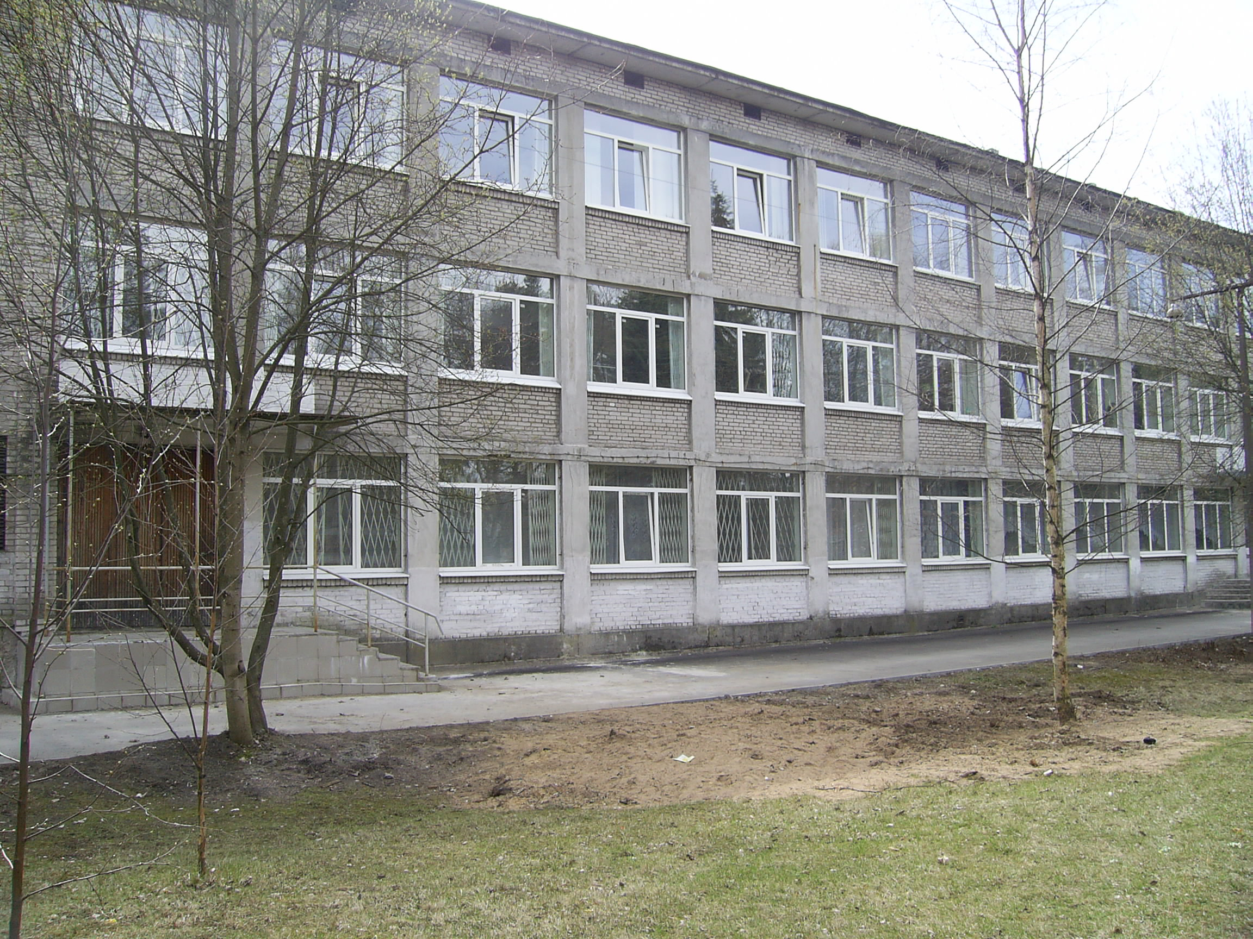
ШКОЛА-ИНТЕРНАТ № 69
Г. ЗЕЛЕНОГОРСК

Slide 2
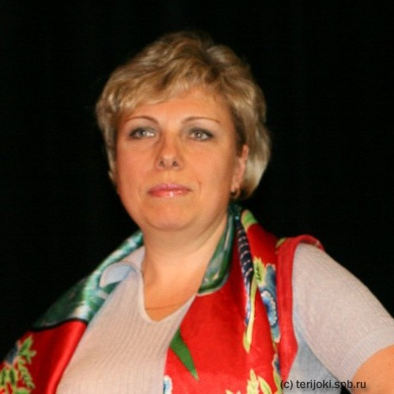
НОРКИНА ЕЛЕНА ВИКТОРОВНА
ОБРАЗОВАНИЕ ВЫСШЕЕ КАТЕГОРИЯ ВЫСШАЯ

Slide 3
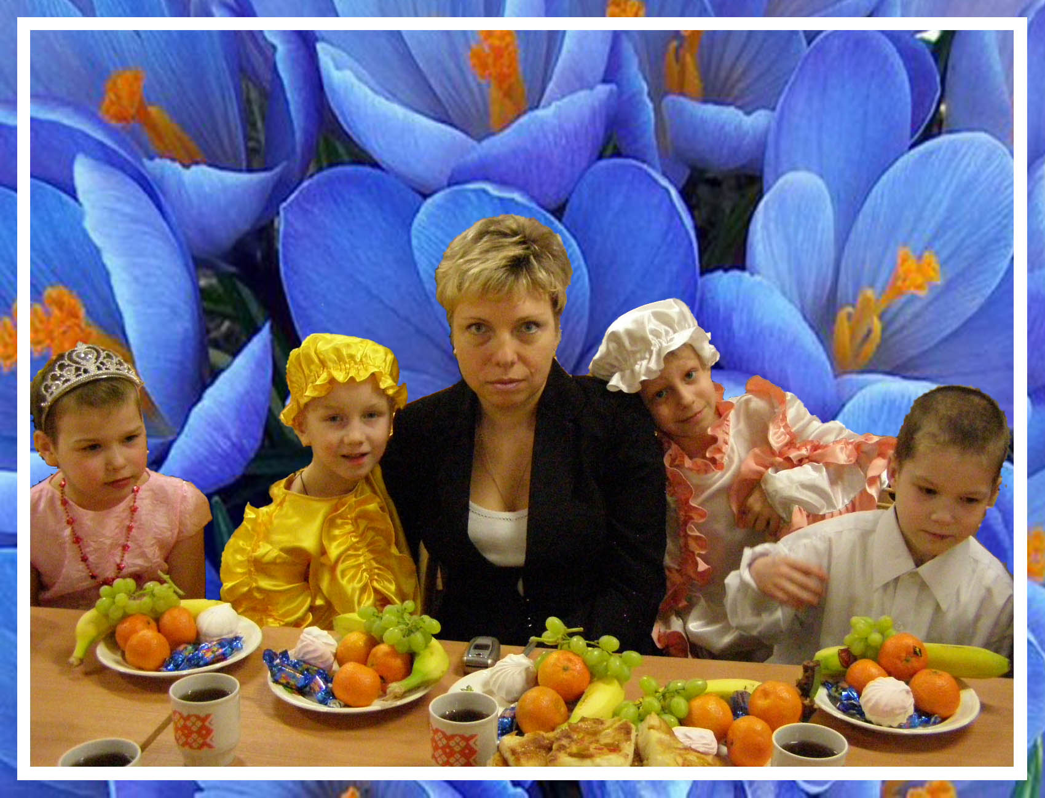
МОЁ ПЕДАГОГИЧЕСКОЕ КРЕДО
ДОБРОТА ПЕДАГОГА – ЭТО ПРЕЖДЕ ВСЕГО БОЛЬШОЕ ЧУВСТВО ОТВЕТСТВЕННОСТИ
ЗА НАСТОЯЩЕЕ И БУДУЩЕЕ РЕБЁНКА.
В.А. Сухомлинский

Slide 4
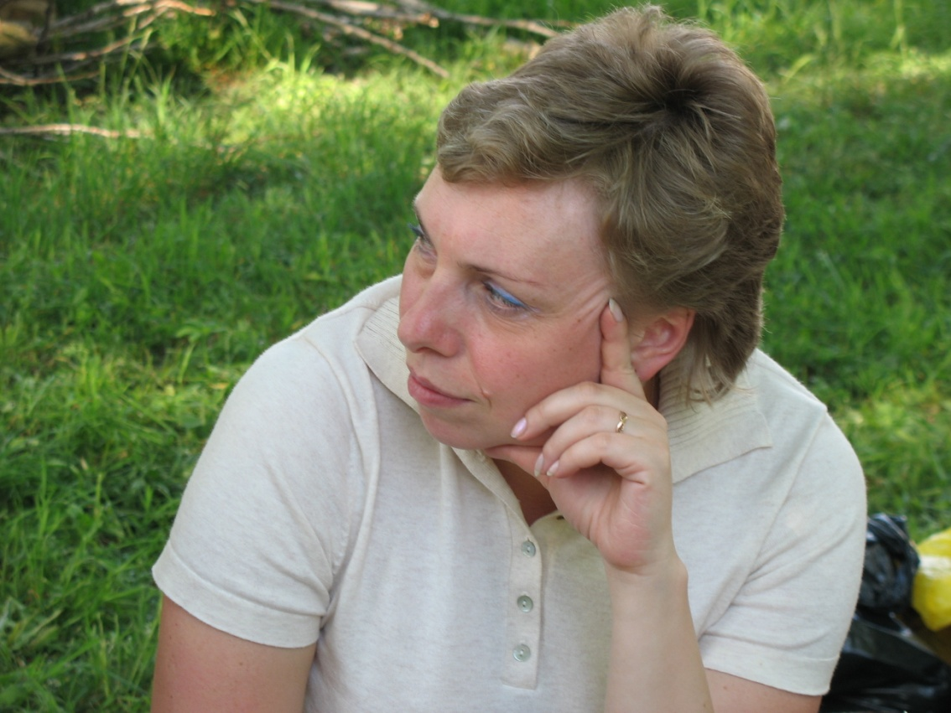
Мой идеал
ЧЕЛОВЕК С ЧУВСТВОМ
СОБСТВЕННОГО
ДОСТОИНСТВА,
ОБЛАДАЮЩИЙ
СПОСОБНОСТЬЮ
СОЧУВСТВОВАТЬ ЛЮДЯМ

Slide 5
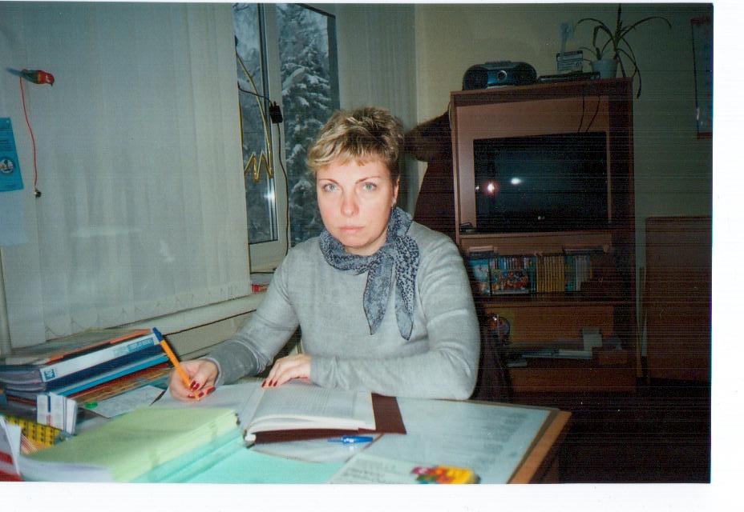
МОИ
НРАВСТВЕННЫЕ
ПРИНЦИПЫ
Жизнь даёт ровно столько,
сколько вы в неё вкладываете.
Живу, чтобы жить и радоваться
и доставлять радость другим.

Slide 6
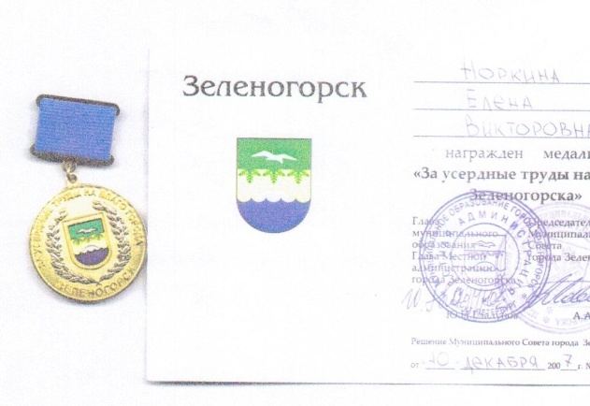
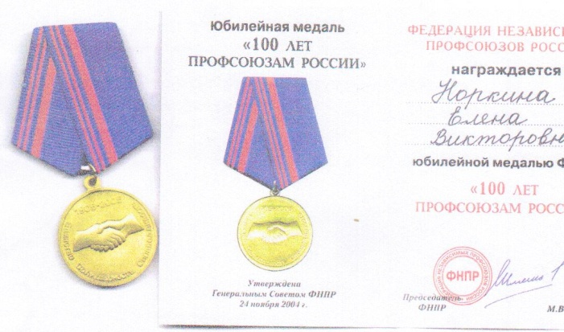
НАГРАДЫ И ДОСТИЖЕНИЯ

Slide 7
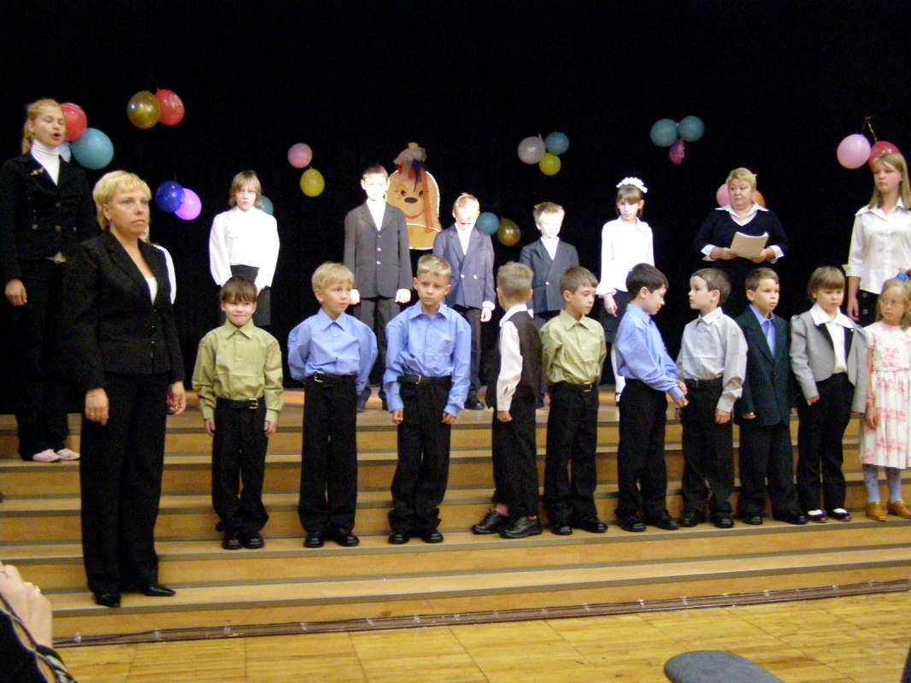
2009 – 2010
учебный год
КЛАССНЫЙ РУКОВОДИТЕЛЬ
3-А КЛАССА

Slide 8
Тема воспитательной работы:
СОВМЕСТНАЯ ДЕЯТЕЛЬНОСТЬ УЧИТЕЛЯ И УЧЕНИКА –
ЗАЛОГ УСПЕШНОСТИ ВОСПИТАНИЯ
ПОЛОЖИТЕЛЬНЫХ ЭМОЦИЙ И РЕЧЕВЫХ НАВЫКОВ.
Цель:
ВОСПИТАНИЕ ЭМОЦИОНАЛЬНО УСТОЙЧИВОЙ ЛИЧНОСТИ
Задачи:
РАЗВИТИЕ РЕЧИ И КОММУНИКАТИВНЫХ НАВЫКОВ;
СНЯТИЕ ТРЕВОЖНОСТИ;
РАСКРЕПОЩЕНИЕ РЕБЁНКА.

Slide 9
Воспитательная работа
Урок
одна из задач
обязательно воспитательная
Внеурочная работа
беседы
Классный час
Встречи с…
поездки,
экскурсии
Внутриклассные
мероприятия
Общешкольные
мероприятия

Slide 10
Связь со специалистами
психолог
логопед
воспитатели
кружководы
дефектолог
медицинский
персонал

Slide 11
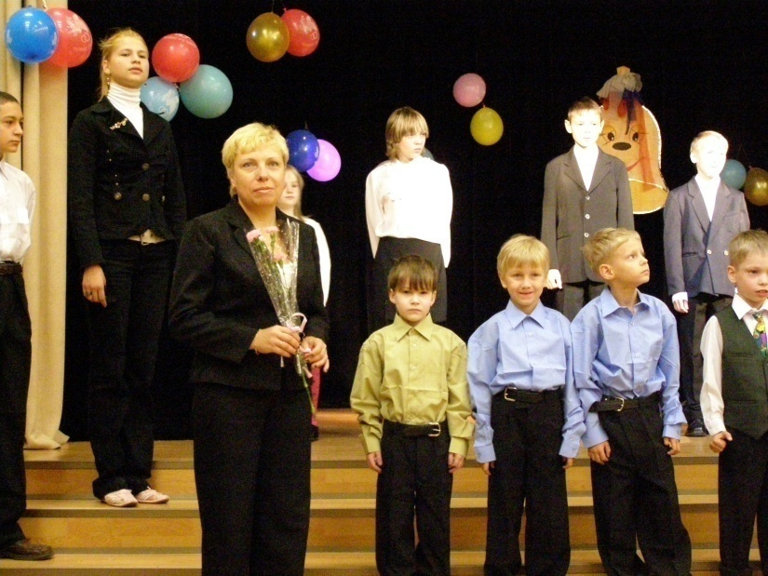
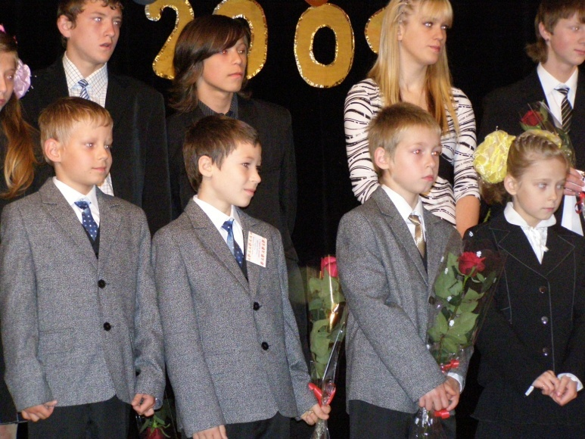
Формула воспитательной работы
диагностика
+
изучение личных дел
+
рекомендации
специалистов
=
цели, тема воспитательной работы

Slide 12
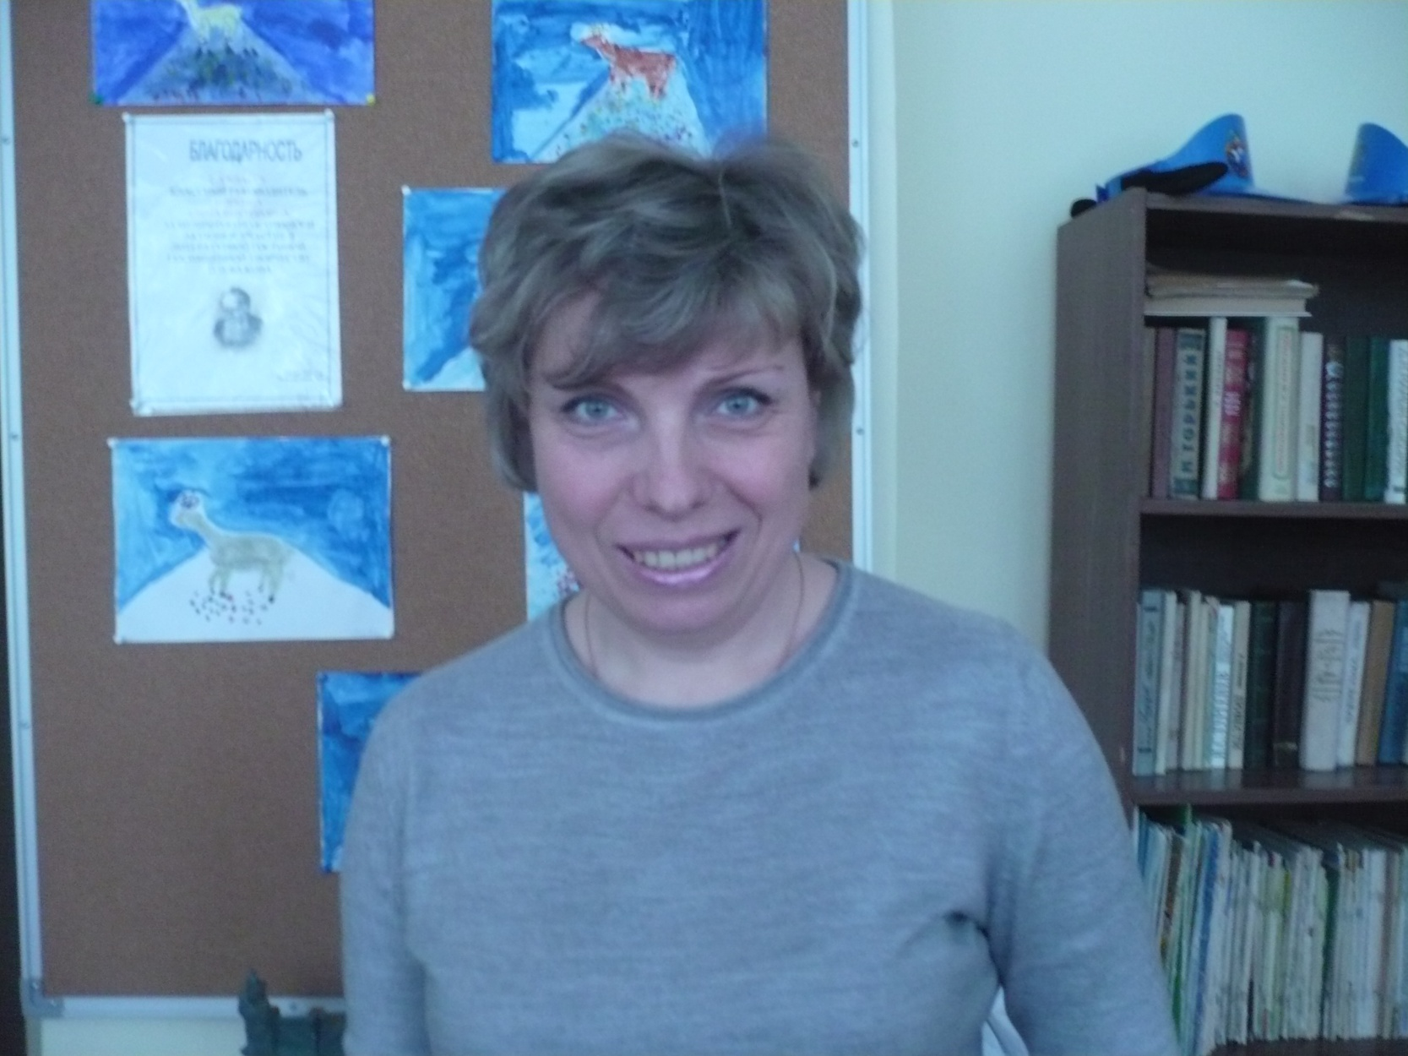
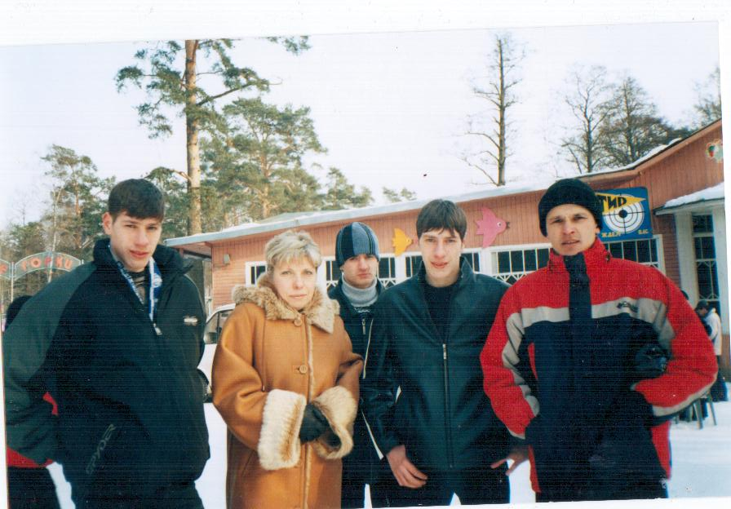
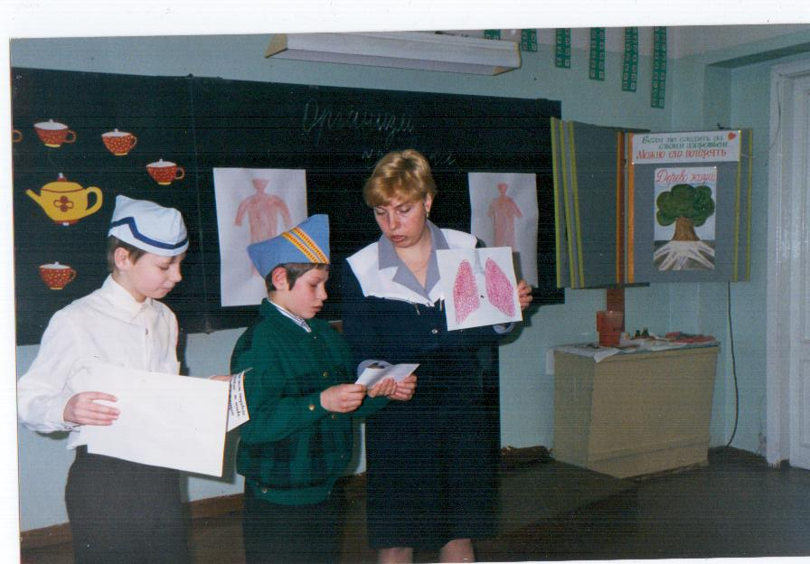
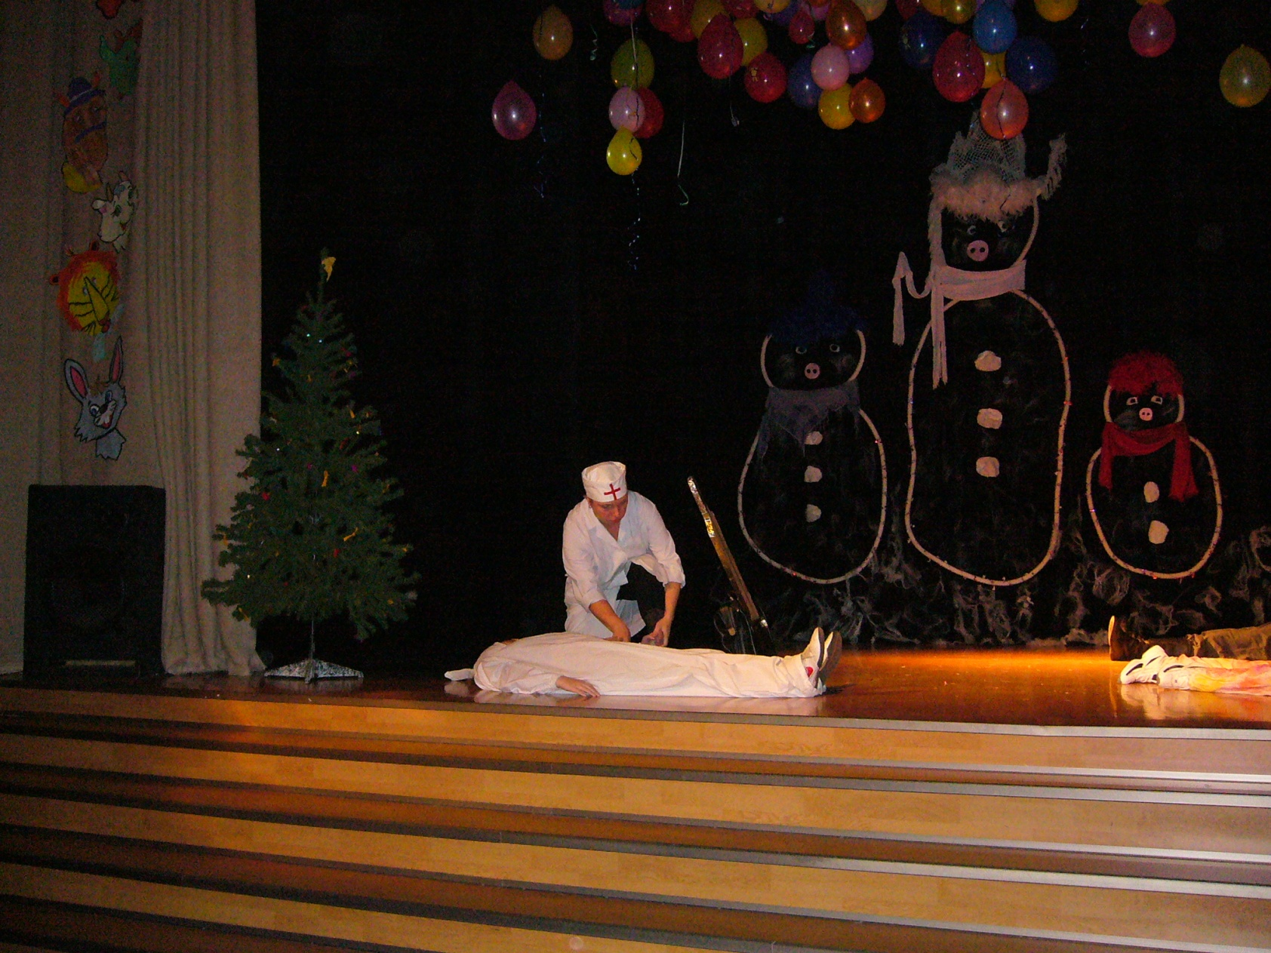
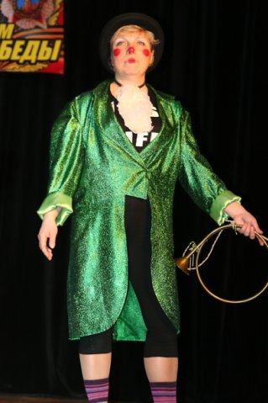
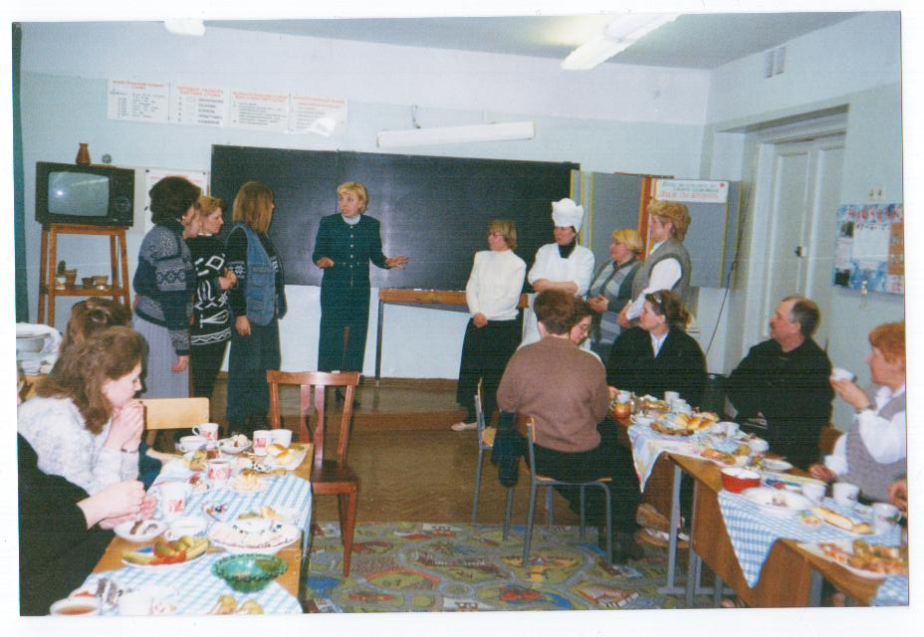
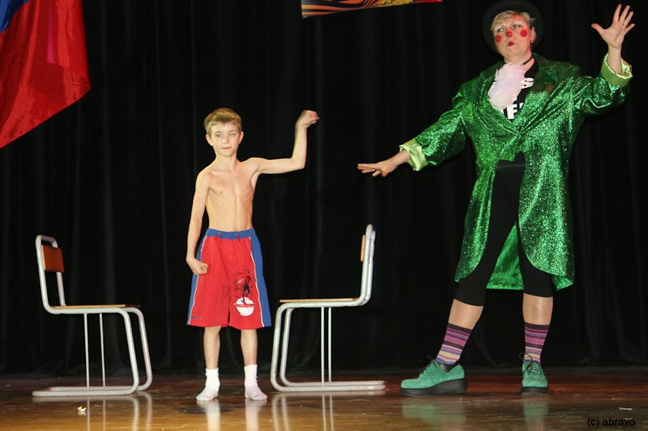
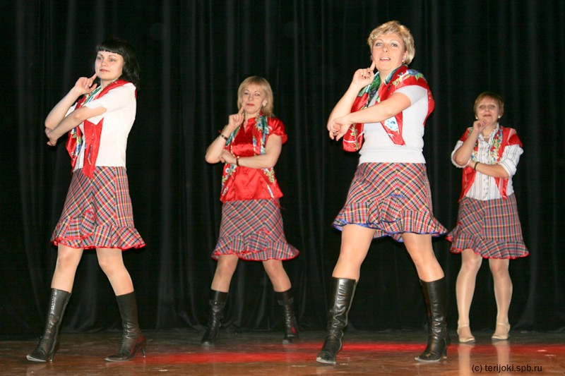
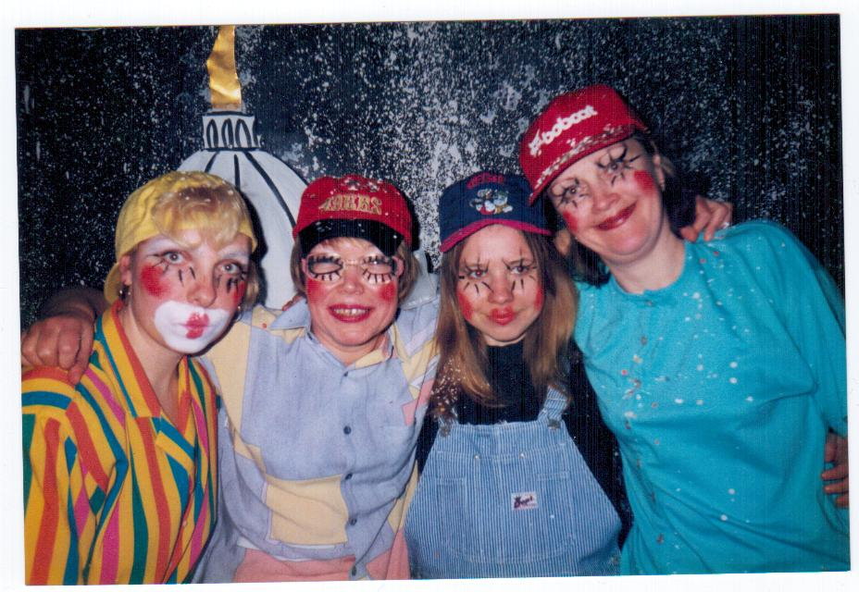
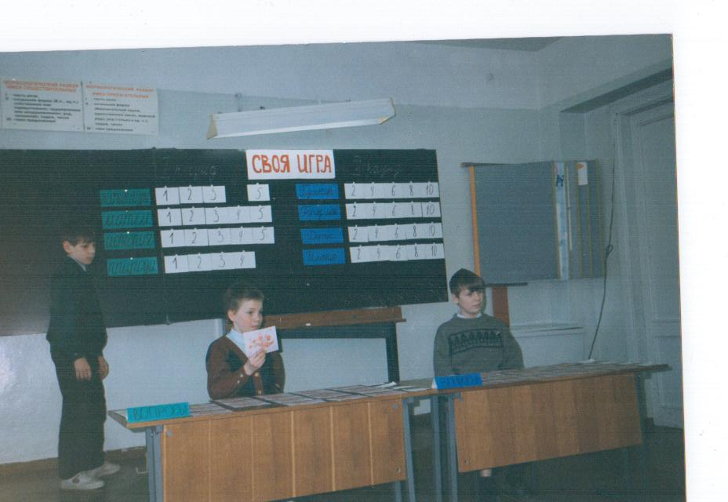
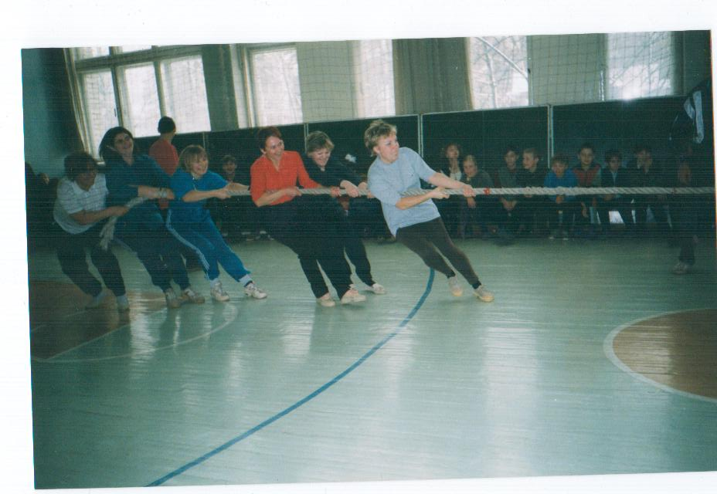
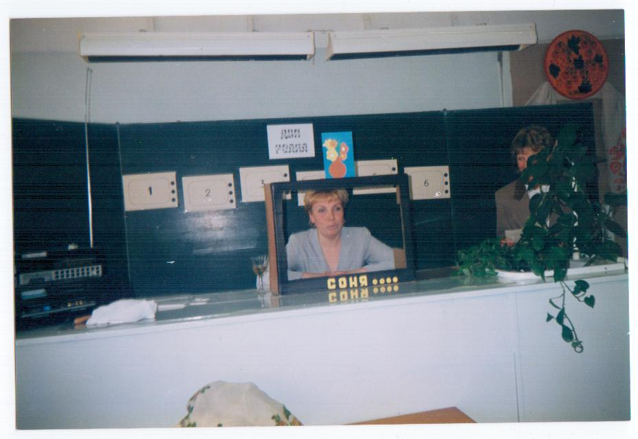
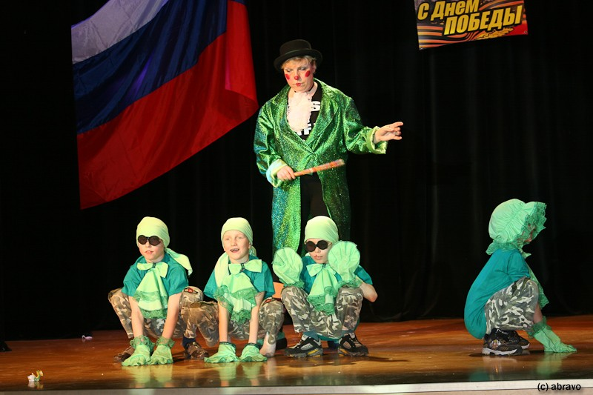
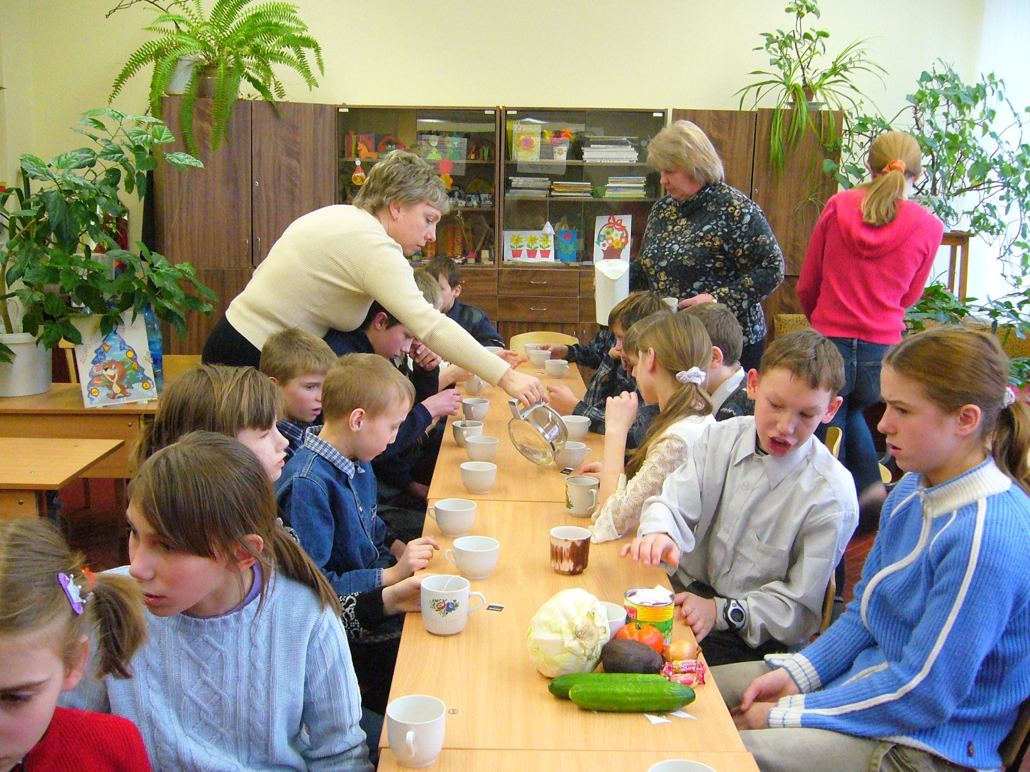
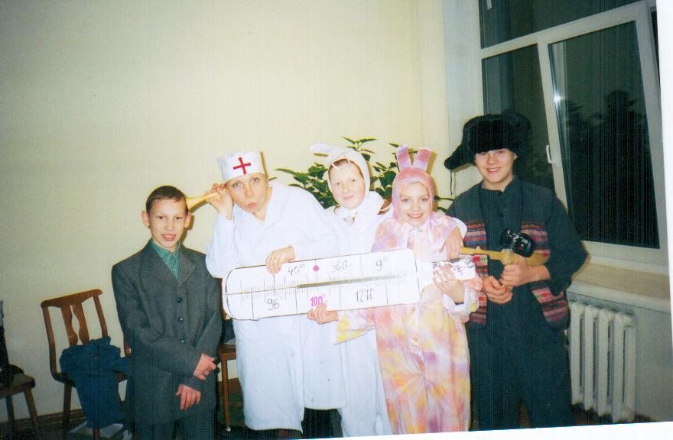
Я И МОИ ДЕТИ

Slide 13
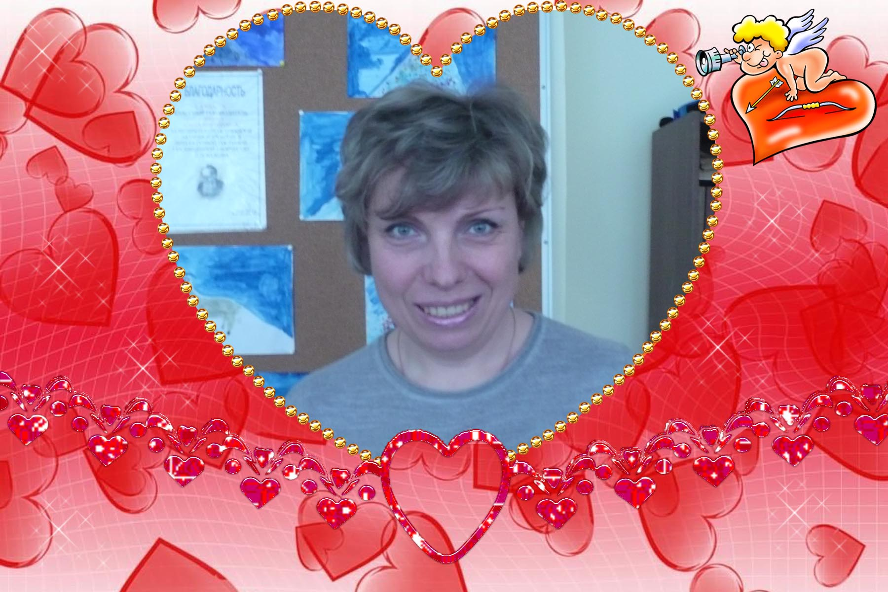
СПАСИБО ЗА ВНИМАНИЕ!

